Slide 1


Mattia Mannisi
1000006328

Slide 2
API utilizzate all’interno del sito
Instagram Basic Display
L'API Instagram Basic Display consente agli utenti di usare l'app per ottenere informazioni di base sul profilo, foto e video nei loro account Instagram.
L'API può essere usata per accedere a qualsiasi tipo di account Instagram, ma fornisce accesso in sola lettura per i dati di base. Questa API utilizza un sistema di autenticazione Oauth.
Web3Forms
Web3Forms è un semplice strumento per impostare moduli di contatto per siti Web statici. I moduli vengono ricevuti direttamente nella casella di posta elettronica. Questa API utilizza un sistema di autenticazione basata su chiave.

Slide 3
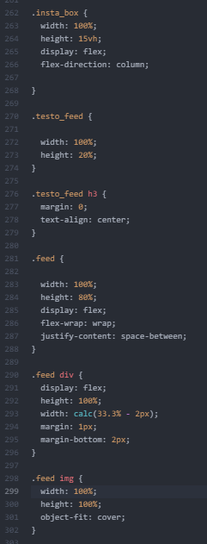
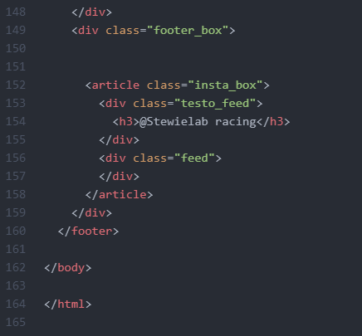
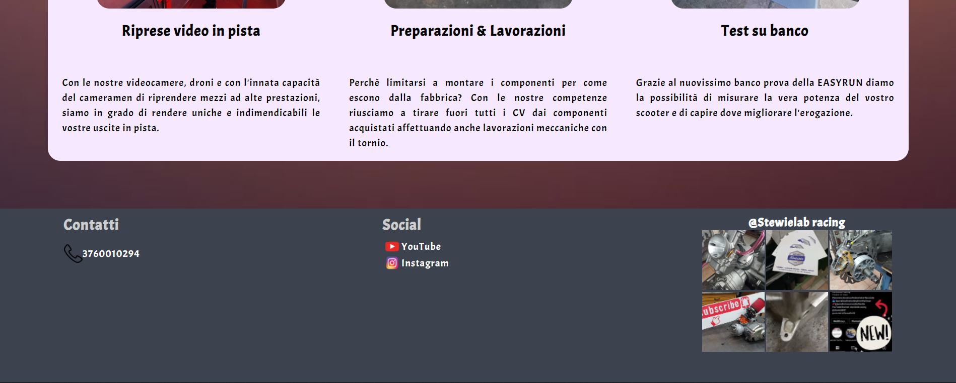
Instagram Basic Display

Slide 4
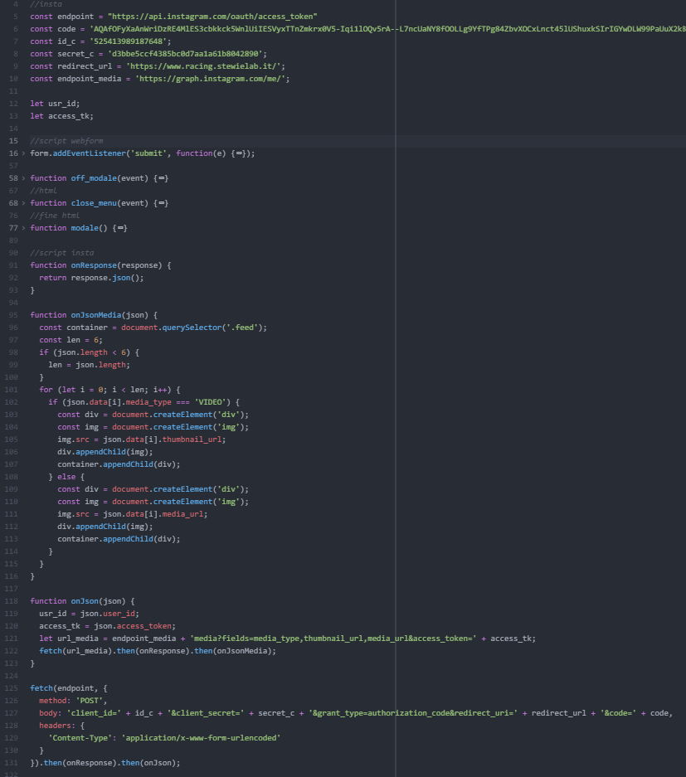
Script Instagram basic display

Slide 5
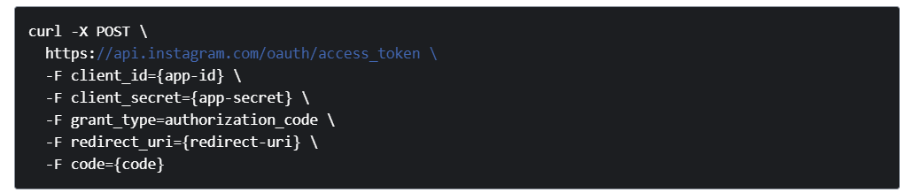
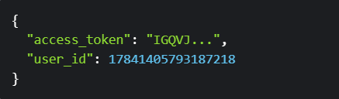
Instagram basic display
Esempio richiesta e risposta token
Esempio richiesta e risposta contenuti multimediali

Slide 6
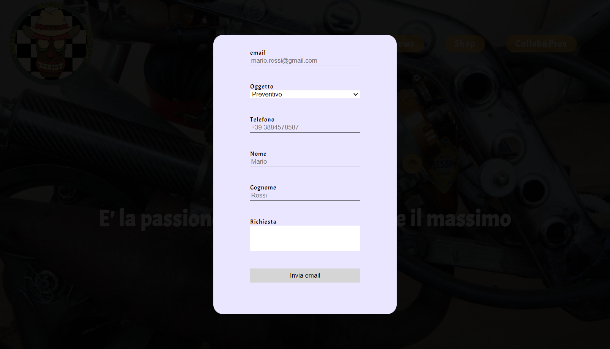
Web3forms

Slide 7
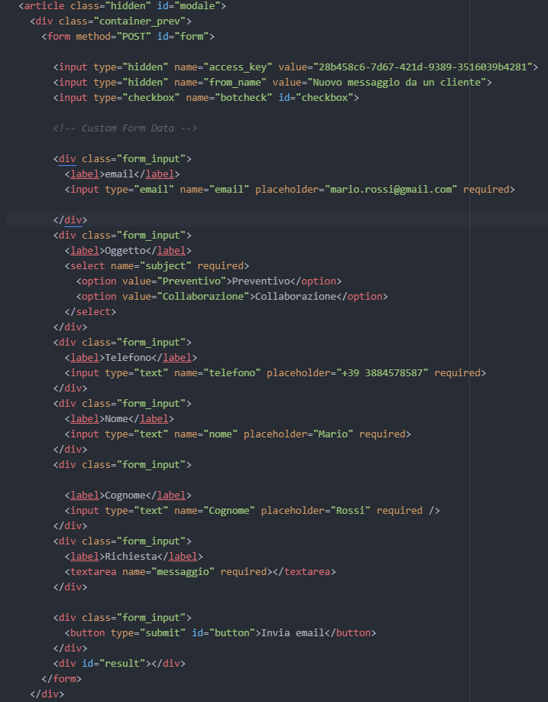
Codice HTML

Slide 8
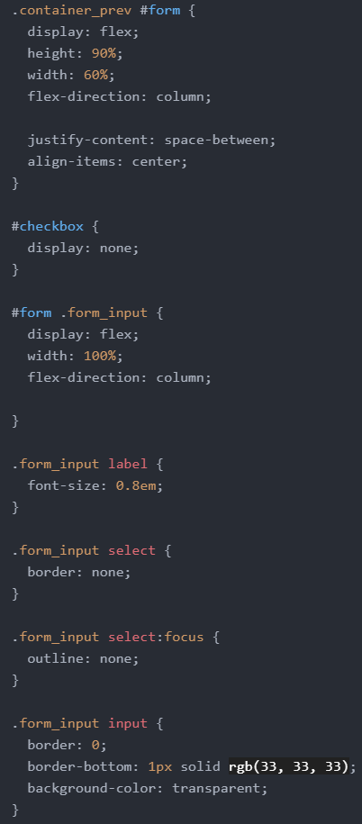
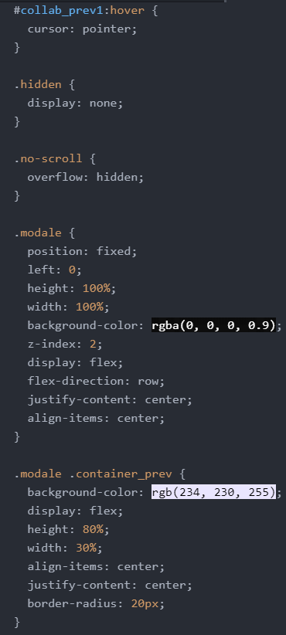
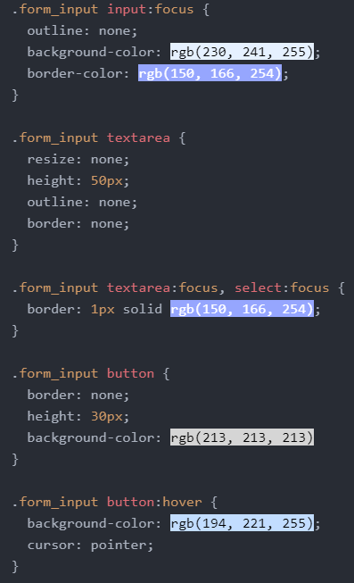
Codice CSS

Slide 9
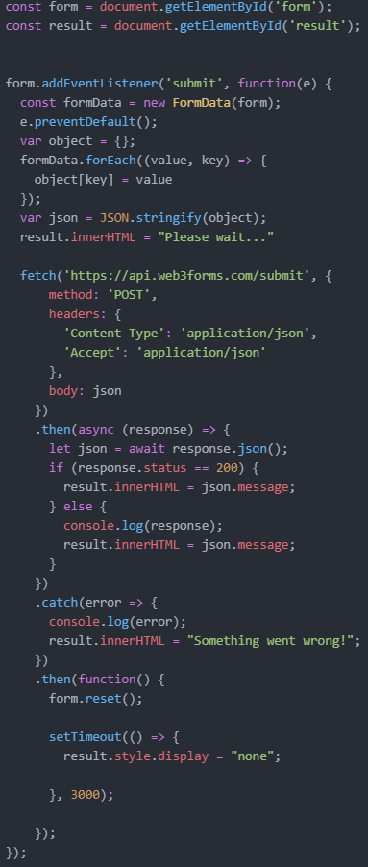
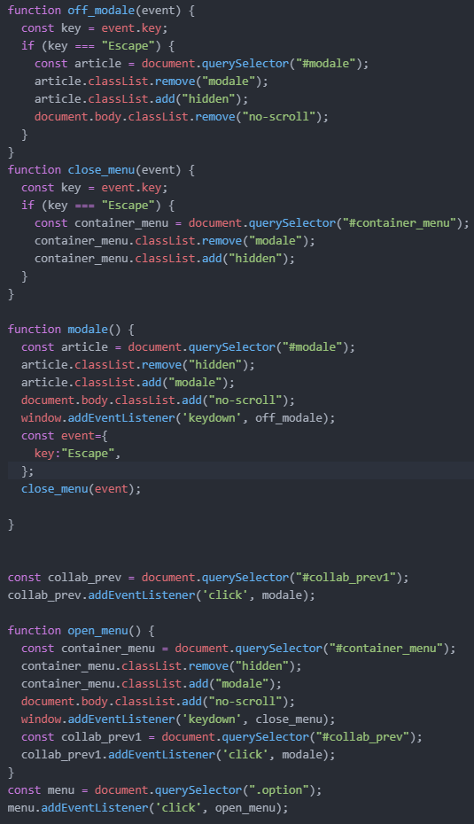
Codice JavaScript

Slide 10
Versione mobile

Slide 11

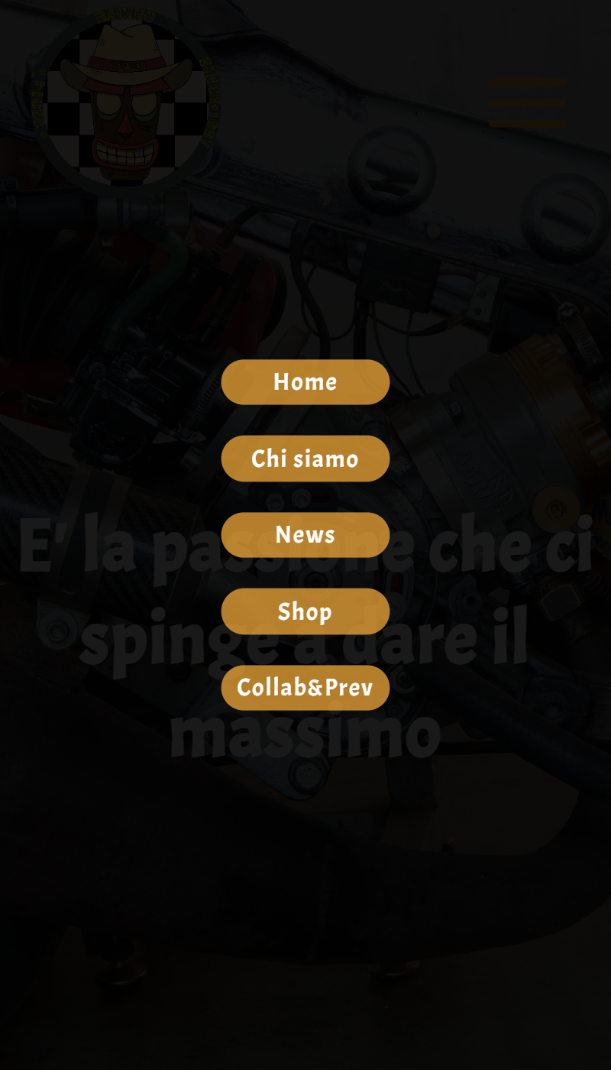
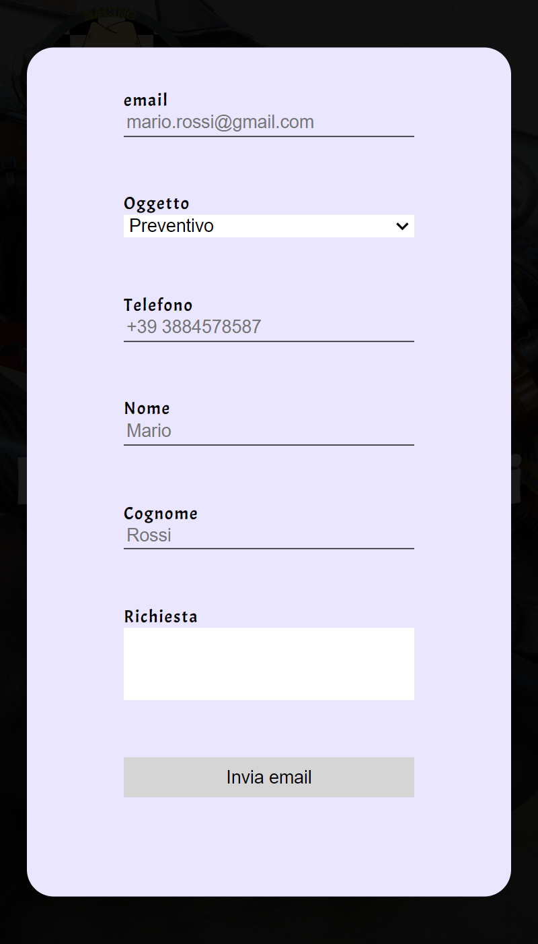
400px

Slide 12
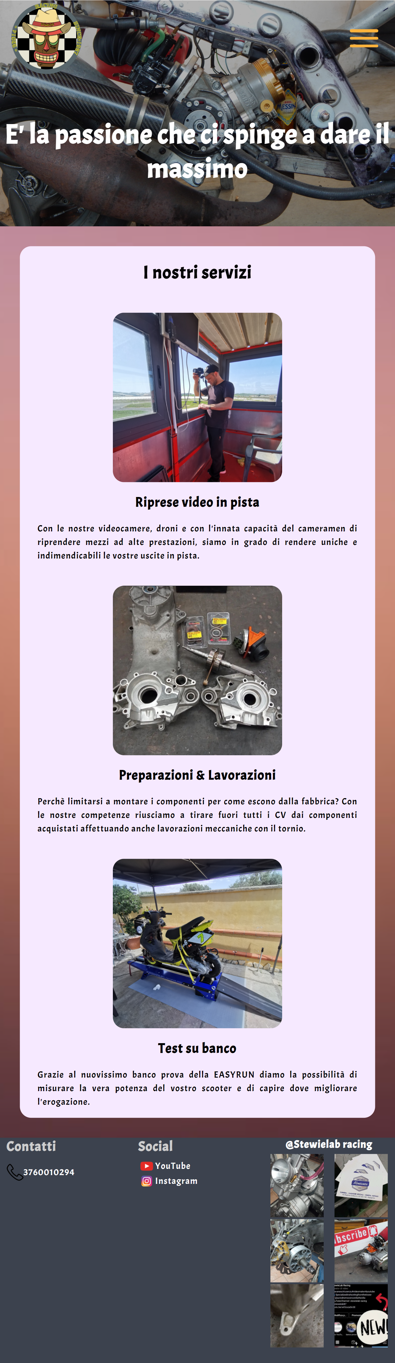
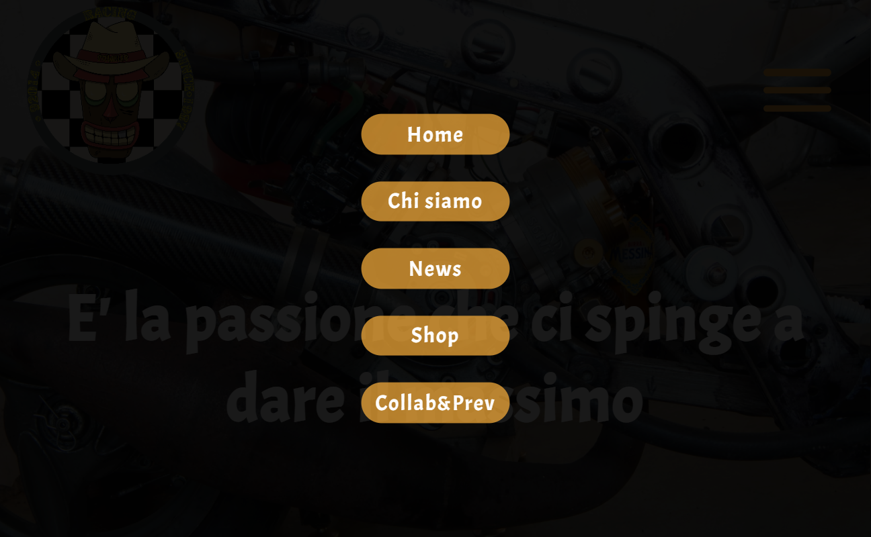
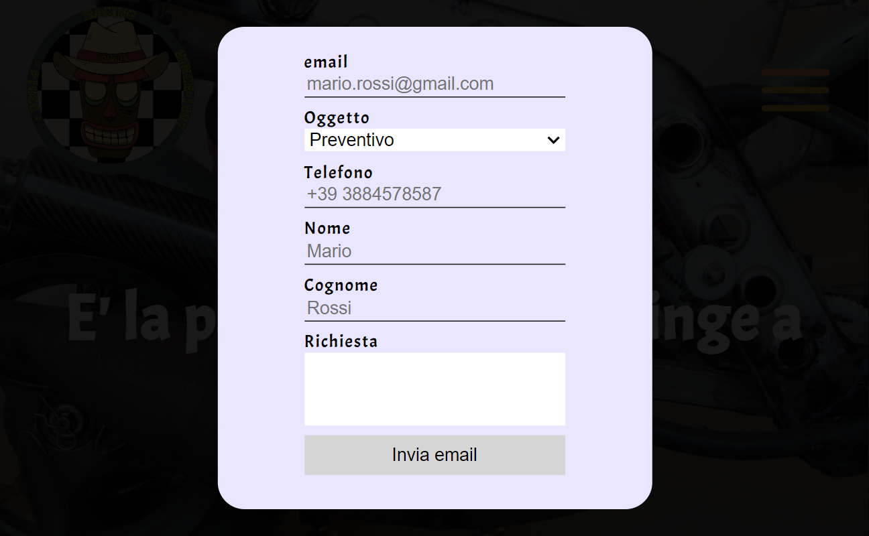
700px

